Slide 1
Communicatie
“Lastige gesprekken”

Slide 2
Inhoudsopgave
Lesdoelen
Kennisactivering
Lastige gesprekken
Claimend gedrag
Boosheid
Vragen
Communicatie vaardigheden Lj 2

Slide 3
Lesdoelen
Aan het einde van de les ben je in staat:
Te benoemen wat voor moeilijkheden of valkuilen zich kunnen voordoen in een gesprek.
Weet je hoe te begrenzen in een gesprek.
Heb je zelf geoefend met het toepassen van deze vaardigheden
Communicatie vaardigheden Lj 2

Slide 4
Lastige gesprekken Kennisactivering
Deze les gaat over lastige (situaties in) gesprekken.
Heb jij wel eens een opmerkelijk of lastig gesprek gevoerd? Of wat lijken jou lastige situaties in gesprekken?
Schrijf minimaal TWEE voorbeelden
Communicatie vaardigheden Lj 2

Slide 5
Lastige gesprekken Lastige gesprekken
Lastige gesprekken hebben vaak te maken met:
Weestand
Emoties zoals verdriet, boosheid en irritaties
Slechtnieuwsgesprekken
Communicatie vaardigheden Lj 2

Slide 6
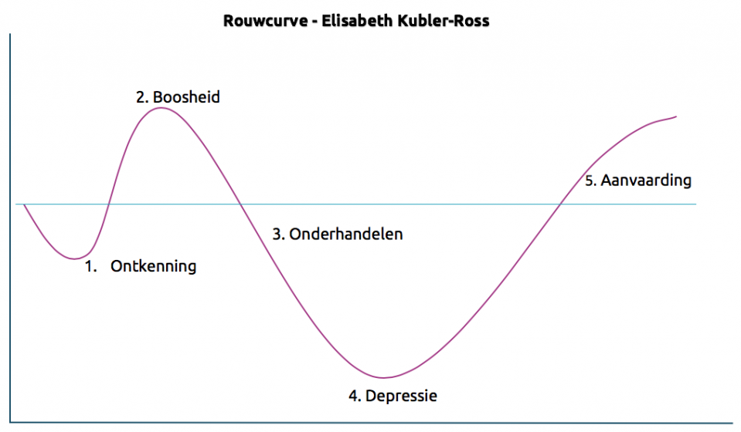
Lastige gesprekken Boosheid
Kan zich op meerdere manieren uiten en kan leiden tot een erg lastig gesprek.
Weet dat boosheid niet perse met jou persoonlijk te maken heeft. Maar met de situatie of met de persoon in kwestie. Boosheid kan ook een uiting van onmacht betekenen.
Boosheid hoort bij slecht nieuws of rouw.
Communicatie vaardigheden Lj 2

Slide 7
Communicatie Omgaan met boosheid
Tips voor gespreksvoering met boze mensen:
Indien milde boosheid; geef erkenning. "Ik zie dat het u frustreert, dat kan ik me goed voorstellen" Let echter wel op: bekrachtigen kan ook de boosheid voeden. "Ja duh!“
Biedt ruimte voor de emotie; zolang de emotie geen ruimte of erkenning krijgt ( er niet mag zijn) zal deze niet zakken.
Gebruik woorden zoals; Ik vind het erg vervelend voor u dat.
Indien boosheid te heftig wordt; biedt mogelijkheid tot een time-out.
Indien boosheid grensoverschrijdend wordt of persoonlijk naar jou toe: begrens. Geef aan: "Ik hoor u zeggen dat, ik vind dat vervelend, op deze manier ga ik niet met u in gesprek. Indien u rustig... dan zet ik graag het gesprek voort.
Communicatie vaardigheden Lj 2

Slide 8
Lastige gesprekken Opdracht: Boosheid
Communicatie vaardigheden Lj 2

Slide 9
Korte pauze 5 min.
C.L. Menig
Communicatieve vaardigheden Lj 2

Slide 10
Lastige gesprekken Claimend gedrag
Mensen die erg aanhankelijk gedrag kunnen vertonen.
Claimend gedrag is het afhankelijk opstellen naar jou toe.
Dit kan zowel fysiek als mentaal. Verbaal als non verbaal.
Voorbeelden:
Overmatige vragen, die zelf onnodig lijken.
De manier van vragen nadrukkelijk/ onprettig overkomt.
Een nieuwe vraag komt nadat hulp is gebonden.
Communicatie vaardigheden Lj 2

Slide 11
Lastige gesprekken Omgaan met claimend gedrag
Mensen claimen niet zomaar. Zoek naar de achterliggende oorzaken.
Grenzen aangeven en persoon meer inspraak geven
Communicatie vaardigheden Lj 2

Slide 12
Lastige gesprekken Opdracht 3: Claimend gedrag
Communicatie vaardigheden Lj 2

Slide 13
Vragen?
Communicatie vaardigheden Lj 2

